Slide 1
День чувашской печати.
КСК(О)У«ЦИВИЛЬСКАЯ СПЕЦИАЛЬНАЯ (КОРРЕКЦИОННАЯ) ОБЩЕОБРАЗОВАТЕЛЬНАЯ ШКОЛА-ИНТЕРНАТ №2»
МИНИСТЕРСТВА ОБРАЗОВАНИЯ И МОЛОДЕЖНОЙ ПОЛИТИКИ ЧУВАШСКОЙ РЕСПУБЛИКИ
Выполнила:
учитель начальных классов КС(К)ОУ «Цивильская специальная(коррекционная) школа-интернат№2»
Николаева Наталия Алексеевна.

Slide 2
19-января День чувашской печати.
Установлен Законом ЧР "О Дне чувашской печати" от 10 января 2000 г? № 1
Ежегодно в третье воскресенье января отмечается День чувашской печати?Закон об учреждении этого праздника был подписан 10 января 2000 г?

Slide 3
ПИР,Н ТУССЕМ – ХА+АТСЕМ: ЖУРНАЛСЕМ: К,НЕКЕСЕМ?

Slide 4
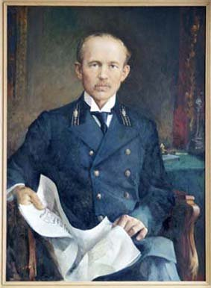
Николай Васильевич Никольский
Основателем и редактором первой чувашской газеты «Хыпар» был выдающийся ученый-педагог и общественный деятель Н.В. Никольский.

Slide 5
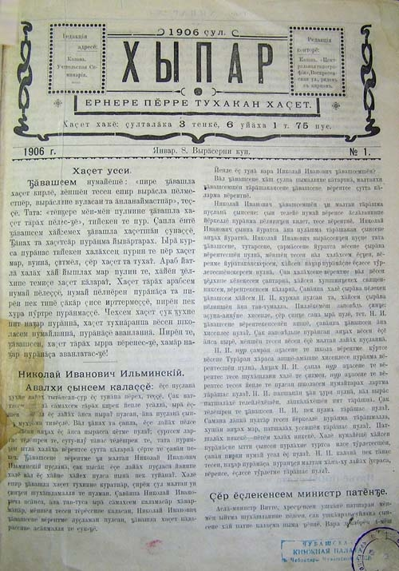
Непосредственно чувашская журналистика берет свое начало с газеты «Хыпар», со дня выхода первого номера которой 21 января 2015 года исполнится 109 лет

Slide 6
На страницах «Хыпар» особое внимание уделялось вопросам развития национальной культуры и общественной мысли в крае, приобщению чувашского народа к политической жизни страны, сохранению живого и образного народного языка. Сегодня пожелтевшие подшивки «Хыпар» - зеркало жизни дореволюционного чувашского народа и незаменимый источник исследований по истории, этнографии, краеведению.
С 30 августа 1991 газета выходит под своим исконным названием «Хыпар». Своеобразной летописью жизни чувашского народа являются газеты, в названиях которых отражалась история: «Чувашский край», «Трудовая газета». Сегодня заложенные ими традиции продолжает и развивает газета «Советская Чувашия».

Slide 7
Среди первых чувашских газет достойное место занимают «Цивильская народная газета», «Чебоксарская жизнь», «Чебоксарская земская газета», «Знамя труда», «Известия Ядринского Совета крестьянских, рабочих и солдатских депутатов», «Самана» (Эпоха), «Сурский листок», издававшиеся в 1917-1923 годах. Наибольшим интересом среди читателей того времени пользовались и первые журналы: сельскохозяйственные – «Ана» (Пашня), «Çĕр ĕçлекен» (Земледелец), «Ана-çаран» (Пашня и луга), литературно-художественные и научно-познавательные – «Шурăмпуç» (Заря), «Атăл юрри» (Волжская песня). Все вышеназванные издания положили начало становлению и развитию печатного дела Чувашии.

Slide 8
ХА+АТСЕМ-газеты

Slide 9
ЖУРНАЛСЕМ-журналы

Slide 10
Сывё пулёр! Тепре т.л пуличчен!

